Slide 1

Телебачення: погляд у світ
Мистецтво 9 кл.
ОНЗ-Городищенська ЗОШ І-ІІІ ст. №3 Шендрик А. В.

Slide 2
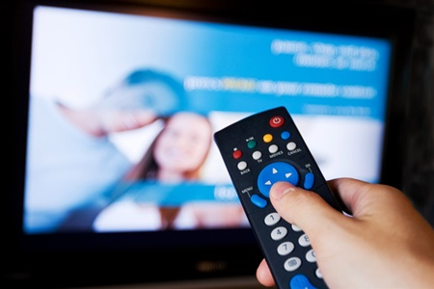
ТЕЛЕБАЧЕННЯ виробництво аудіовізуальних програм і передач та їх поширення
є одним із найбільш масових засобів інформації і зв’язку. Телебачення інколи називають мистецтвом голубого екрана.
Головна цінність телебачення як засобу комунікації в тому, що ми не лише отримуємо нову інформацію, але й стаємо безпосередніми співучасниками подій
Воно не лише передає інформацію, а й здатне формувати смаки й погляди багатьох людей

Slide 3
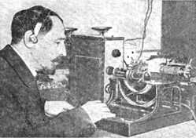

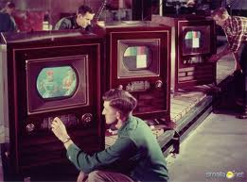
Винахідники телебачення
Б. Л. Розінга по справедливості варто вважати батьком електронного телебачення. Але в телебачення немає єдиного винахідника
в 1907 р. професор Петербурзького технологічного інститут Б.Л. Розінг створив першу електронно-променеву трубку (кінескоп)
Трубка Розінга
На основі винаходу російського інженера Ю. Волкова в США в 1929 р. була створена одна з перших систем кольорового телебачення, а з 1967 р. почалось регулярне кольорове транслювання в СРСР.

Slide 4
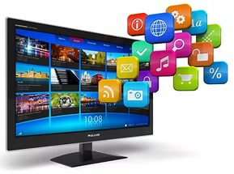
Особливості телебачення
доступний і поширений засіб інформації;
засіб формування суспільної думки;
засіб масової просвіти;
засіб трансляції програм, концертів, подій в країні і світі і т. д. в різних формах: прямий ефір, бесіда, репортаж, телешоу, телеконкурс, телепрограма, телефільм і т. д.;
засіб перегляду програм для різної вікової категорії.
На зламі ХХ–ХХІ століть вірним супутником інформаційного телебачення стали комп’ютерні мережі, зокрема Інтернет.
Не виходячи з дому, ми можемо віртуально відвідати музей, театр чи концертну залу
Функції телебачення:
Хронікальна
Просвітницька
Розважальна
рекламна

Slide 5

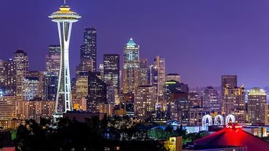
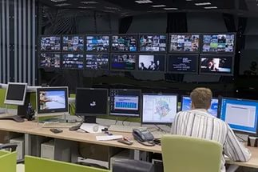
Способи трансляції
Трансляція телепродуктів здійснюється наземними передавачами, за допомогою кабельного телебачення або супутників будь-якого типу в кодованому або відкритому вигляді

Slide 6


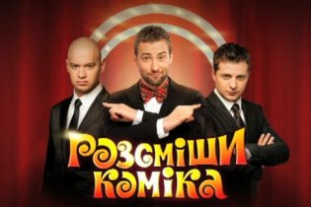

Передача
Передачею називають змістовно завершену частину телепрограми, що має відповідну назву, обсяг трансляції, авторський знак і може бути використана незалежно від інших частин програми.
Телепрограми:
інформаційні, пізнавальні, розважальні.

Slide 7

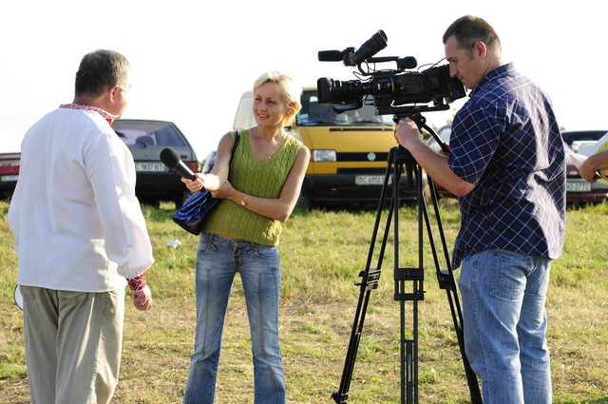
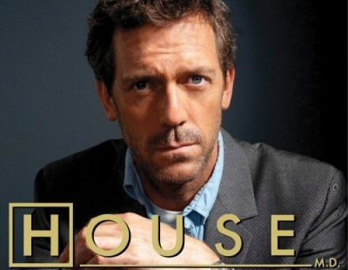

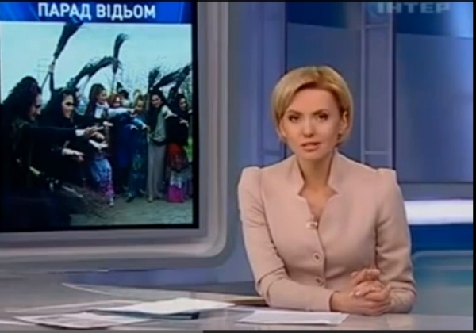
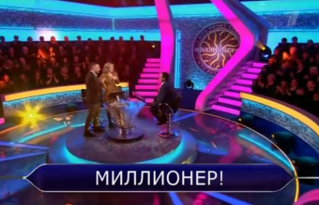
Жанрова система сучасного телебачення досить різноманітна.
інтерв’ю,
новини
репортаж,
теледебати
телесеріал,
Телевистава
телефільм
телегра,
телевікторина
Музичний відеокліп
талант-шоу
трансляції концертів

Slide 8
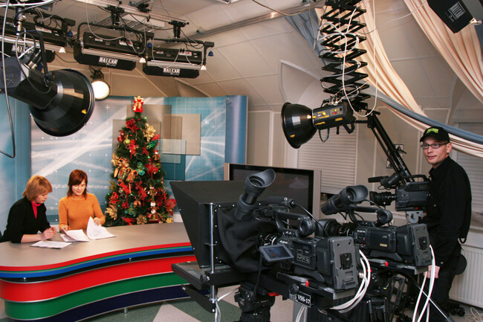
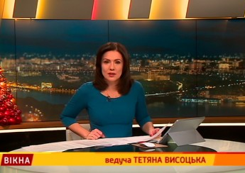
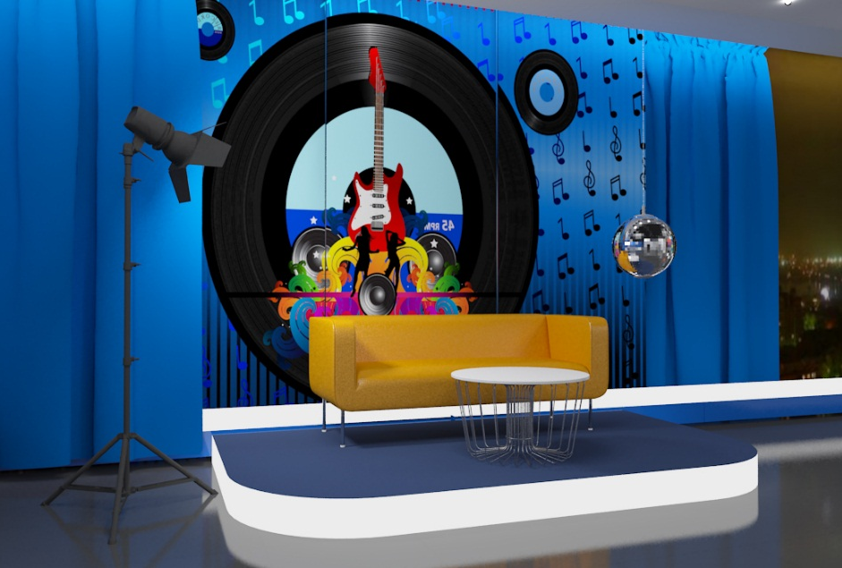
Дизайн інтер’єру телестудій
Світло – найсильніший засіб вираження в телебаченні
Для кожного теле-проекту створюється відповідний дизайн студії.
Важливі умови оформлення телестудії – колір, світло, організація простору, деталі інтер’єру. Кольорове рішення тісно пов’язане з характером телепередачі: наприклад, для програм новин оптимальними можуть бути
сині, блакитні, зелені тони.
Крім того, у такій телестудії увага має бути зосереджена на ведучому, і тому для неї доцільним буде витриманий, строгий і простий дизайн.
Для шоу, ігор та інших розважальних програм простір телестудії може оформлюватися як театральна сцена або як рухлива картина, що подається в різних планах тощо.

Slide 9
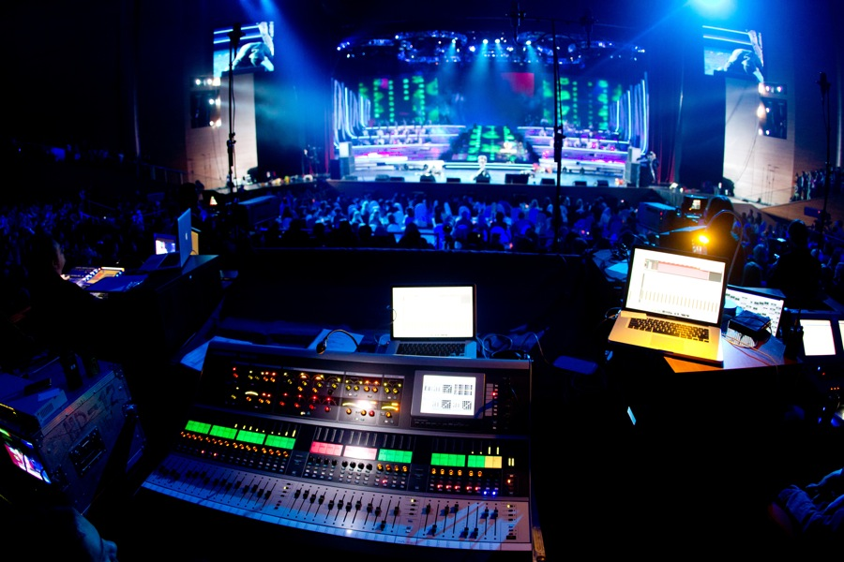
Звук на телебаченні є дуже важливим художньо-виразним засобом
Звук на екрані існує у трьох формах:
слово, музика і шуми, які можуть звучати в кадрі й поза кадром.
Часто за знайомими звучаннями, навіть не дивлячись на екран, ми впізнаємо улюблену телепередачу
Шуми не тільки в житті збагачують сприйняття дійсності, а й на екрані стають потужним виразовим засобом у відтворенні навколишнього світу.

Slide 10



Телевізійне кіно
невід’ємною складовою сучасного телебачення є телевізійне кіно:
анімаційні, неігрові та ігрові короткометражні фільми, телевізійні фільми, серіали)
«Сторожова застава»
Режисер: Юрій Ковальов.
Перше українське фентезі, яке побило рекорди прокату в перший же вікенд і зібрало 8,1 млн грн.

Slide 11
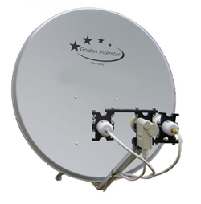
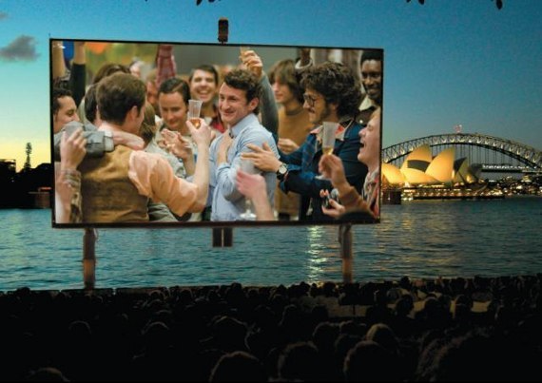
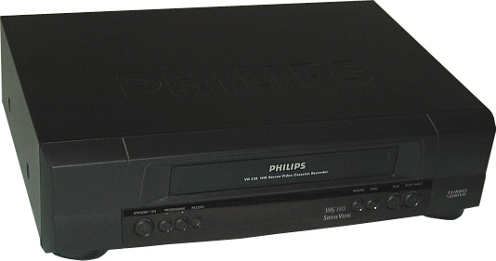
Відеомистецтво
Новий технічний прорив у к. ХХ ст. поєднав кіно і телебачення. В результаті чого з'явилося відеомистецтво.
Трансляція кіно через кабельні, супутникові телеканали, через відеомагнітофони чи плеєри.

Slide 12
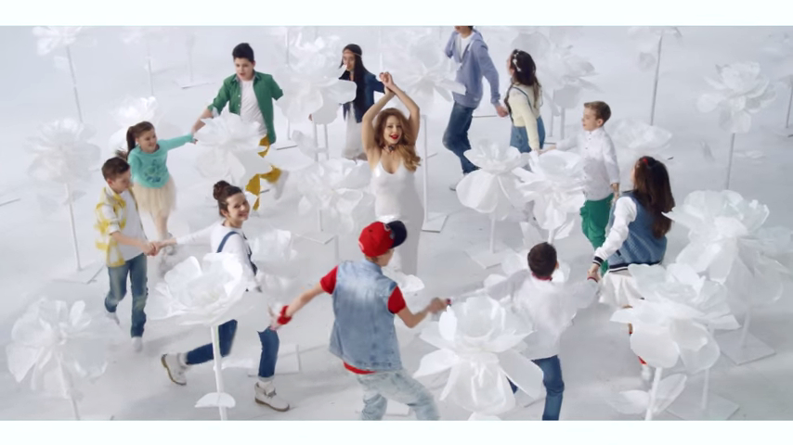

Відеокліпи
Різновидом відеомистецтва за лаконізмом і насиченістю спецефектами вирізняються відеокліпи (чи відеоролики). Їх найчастіше застосовують на телебаченні для політичної реклами, реклами товарів і послуг, для візуального супроводу музичних композицій (музичні відеокліпи).
Тривалість відеокліпу співставна з тривалістю пісні, що звучить, і, відповідно, режисер-постановник має «розповісти історію», утілити свою ідею в зорових образах у межах цього часу.
Відеокліп. Тіна Кароль і Голос. Діти — «Україна – це ти»

Slide 13


Мультиплікаційні відеокліпи
Є окрема група мультиплікаційних відеокліпів, яким властиве поєднання реального, мальованого та комп’ютерного зображень. Такі кліпи можуть бути і сюжетні, і безсюжетні
МАВКА « Лісова пісня»
Відеокліп Шакіра «Спробуйте все»
Відеокліп «La Camisa Neqra»

Slide 14

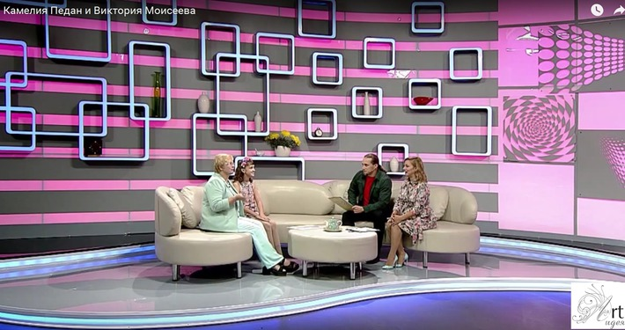
Розважальні передачі
З-поміж їх великої кількості можна виділити телешоу –
різноманітні форми, що розгортаються у студії, у символічному просторі й часі.
Це, здебільшого, дискусійні телепередачі, дебати, ігри та лотереї,
змагання й конкурси тощо

Slide 15
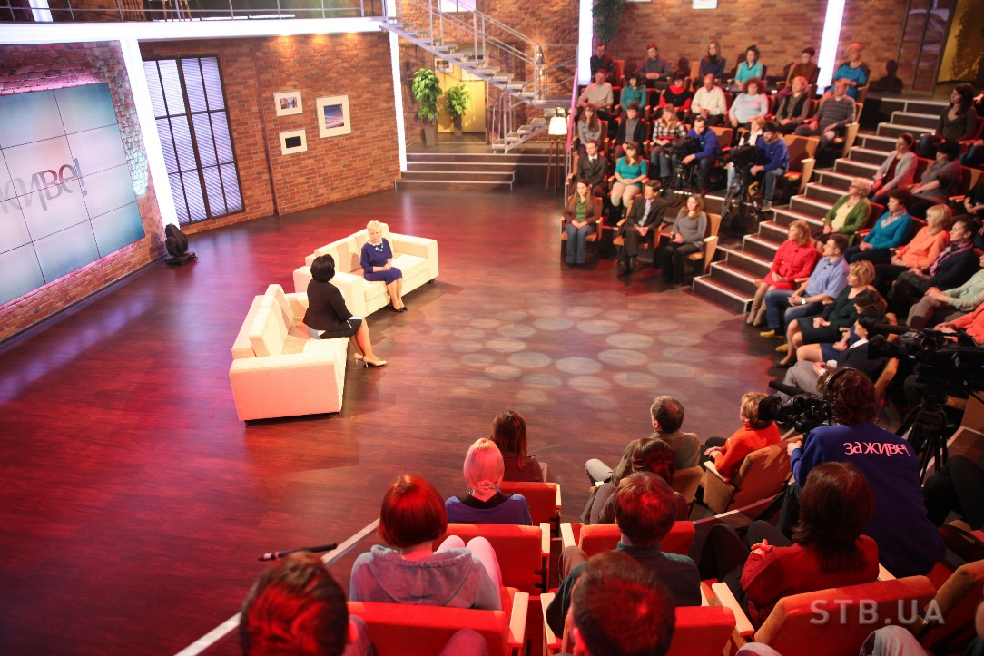
Розважальні передачі
ток-шоу – екранна форма розмовної журналістики, що поєднує ознаки інтерв’ю, дискусії, які концентруються довкола особи ведучого.
На ток-шоу в студію запрошують гостей – людей, цікавих своїми вчинками, думками, способом життя.
Обов’язковою є присутність у студії «внутрішніх глядачів» та компетентних експертів.
Драматургія ток-шоу вибудовується з послідовності запитань, які спочатку визначають інтригу, а потім розгортають динаміку розвитку сюжету програми

Slide 16


Розважальні передачі
Ще однією формою телешоу є реаліті-шоу, у якому все, що транслюється з екрана, трансформується з реальної дійсності. Такий «реалізм» дії, що розгортається перед глядачами, дає їм змогу відчути себе причетним до
екранного дійства завдяки інтерактивним засобам (телефон, смс-повідомлення, Інтернет тощо).

Slide 17
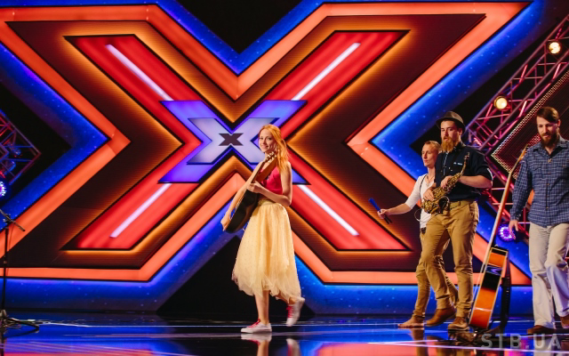

зразком реаліті-шоу є талант-шоу
Це телепроект (цикл передач), у якому частково в запису, частково – у прямому ефірі відбувається змагання учасників-конкурсантів, які демонструють свої таланти.
На українському телебаченні їх представлено проектами, що є аналогами популярних у світі талант-шоу: «Україна має талант», «Х-фактор», «Голос країни», «Танцюють всі», «Фабрика зірок»
Виражальні засоби – гучні фрази ведучих, світлові ефекти, довгі інтригуючі паузи та обов’язкова реклама перед оголошенням важливої інформації.

